Slide 1
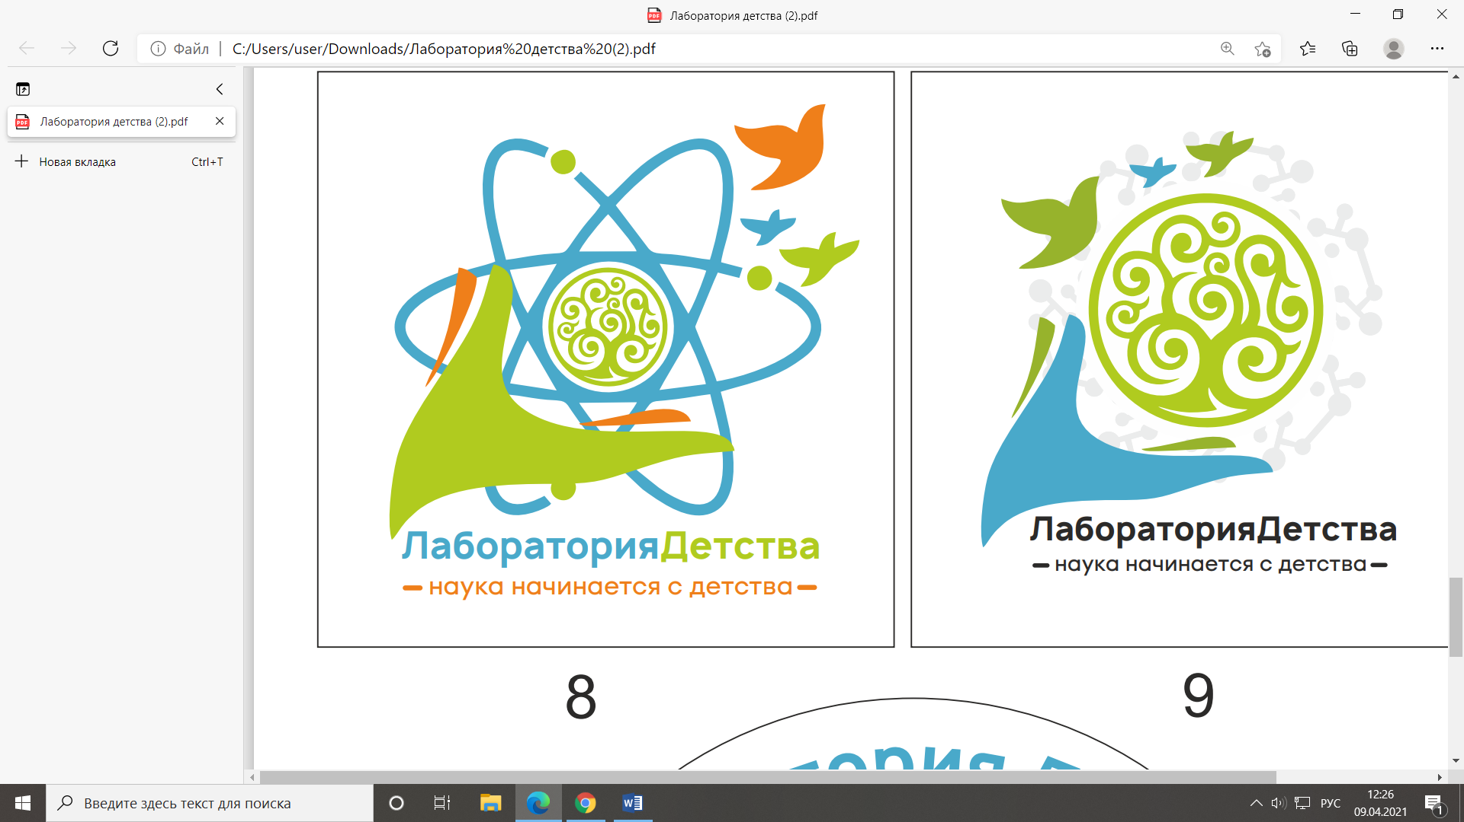



Исследование
в 2022 году
проекта
«Растем с Якутией»
Партнеры проекта

Slide 2
РАСТЁМ С ЯКУТИЕЙ — РЕСПУБЛИКАНСКИЙ ПРОЕКТ ИССЛЕДОВАНИЯ ДЕТСТВА
Цели проекта:
Изучение особенностей развития современных дошкольников и младших школьников в разных улусах Республики Саха (Якутия).
Распространение и адаптация нового методического инструментария, направленного на мониторинг развития дошкольников и младших школьников.
Повышение качества образования и помощь родителям.
Ленинградская область
Республика Саха
Республика Татарстан
Пермская область

Slide 3
РАСТЁМ С ЯКУТИЕЙ — РЕСПУБЛИКАНСКИЙ ПРОЕКТ ИССЛЕДОВАНИЯ ДЕТСТВА
Участники исследования 2022-2023 уч. гг.:
Дети в возрасте 6–7 лет, которые посещают подготовительную группу детского сада.
Лонгитюдный характер исследования.
Ленинградская область
Республика Саха
Республика Татарстан
Пермская область

Slide 4
РАСТЁМ С ЯКУТИЕЙ — РЕСПУБЛИКАНСКИЙ ПРОЕКТ ИССЛЕДОВАНИЯ ДЕТСТВА
Диагностика младших школьников:
Диагностика уровня развития саморегуляции (регуляторных функций).
Диагностика социальных навыков (понимания эмоций).
Ленинградская область
Республика Саха
Республика Татарстан
Пермская область

Slide 5
РАСТЁМ С ЯКУТИЕЙ — РЕСПУБЛИКАНСКИЙ ПРОЕКТ ИССЛЕДОВАНИЯ ДЕТСТВА
9 |
Предикторы дальнейших успехов ребенка в школе:
Адаптация к школе.
Академическая успешность (математика, речевое развитие, чтение).
Социальная успешность (взаимодействие со сверстниками и учителем).
Ленинградская область
Республика Саха
Республика Татарстан
Пермская область

Slide 6
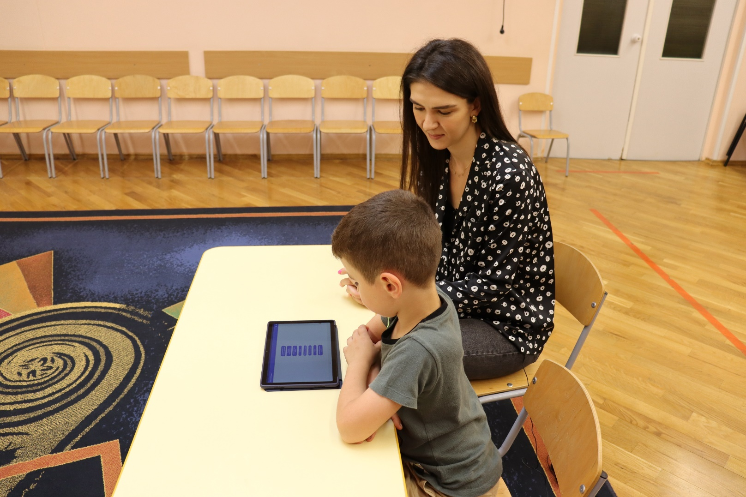
РАСТЁМ С ЯКУТИЕЙ — РЕСПУБЛИКАНСКИЙ ПРОЕКТ ИССЛЕДОВАНИЯ ДЕТСТВА
Организация диагностической работы:
Диагностика проводится в индивидуальном порядке
2 встречи с каждым ребенком
(по 25 мин в среднем).
Рекомендовано использование планшета.
Ленинградская область
Республика Саха
Республика Татарстан
Пермская область

Slide 7
Организация диагностической работы:
РАСТЁМ С ЯКУТИЕЙ — РЕСПУБЛИКАНСКИЙ ПРОЕКТ ИССЛЕДОВАНИЯ ДЕТСТВА
1 встреча:
Сортировка карт
Статуя
Торможение
10.10 – 31.10
2 встреча:
Память на конструирование
Повторение предложений
Линия
Понимание эмоций
01.11 – 25.11
Утверждение данных: 27.11 – 05.12

Slide 8
РАСТЁМ С ЯКУТИЕЙ — РЕСПУБЛИКАНСКИЙ ПРОЕКТ ИССЛЕДОВАНИЯ ДЕТСТВА
Проведение исследования:
Информирование родителей и подписание индивидуальных согласий.
Диагностика детей (минимум 2 индивидуальные встречи с каждым ребенком).
Анкетирование родителей (вопросы об индивидуальных особенностях развития ребенка).
Обратная связь.
Ленинградская область
Республика Саха
Республика Татарстан
Пермская область

Slide 9
РАСТЁМ С ЯКУТИЕЙ — РЕСПУБЛИКАНСКИЙ ПРОЕКТ ИССЛЕДОВАНИЯ ДЕТСТВА
Обратная связь:
Родителям - в индивидуальном порядке (каждому родителю о результатах его ребенка).
Педагогам – по группе в целом.
Образовательной организации – сопоставление по группам.
Ленинградская область
Республика Саха
Республика Татарстан
Пермская область

Slide 10
РАСТЁМ С ЯКУТИЕЙ — РЕСПУБЛИКАНСКИЙ ПРОЕКТ ИССЛЕДОВАНИЯ ДЕТСТВА
Этические принципы:
Сбор согласий от родителей (по группе или индивидуальных);
Конфиденциальность (все собранные данные кодируются и используются в исследованиях в обобщенном виде!);
Ленинградская область
Республика Саха
Республика Татарстан
Пермская область

Slide 11

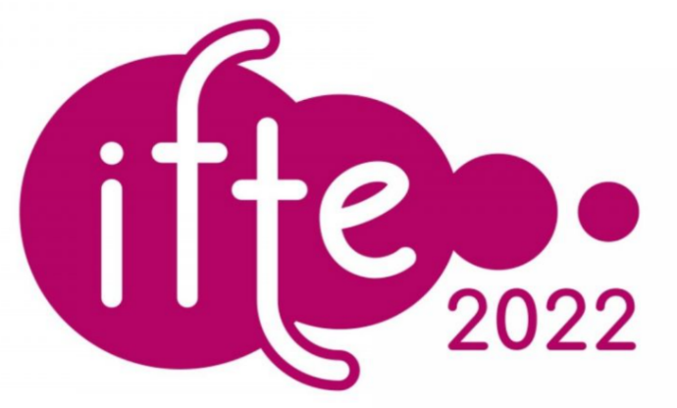

РАСТЁМ С ЯКУТИЕЙ — РЕСПУБЛИКАНСКИЙ ПРОЕКТ ИССЛЕДОВАНИЯ ДЕТСТВА
Мероприятия
Курсы повышения квалификации для специалистов
Ленинградская область
Научные конференции по психологии развития и образования
Республика Саха
Международный форум по педагогическому образованию IFTE
Международный конгресс «ПСИХОЛОГИЯ - ОБРАЗОВАНИЮ»
Республика Татарстан
Пермская область
Научно-популярные образовательные мероприятия для родителей и педагогов
телеграмм канал «Растем вместе»
проект «За пределами работы»
студия «Родительский чат»

Slide 12

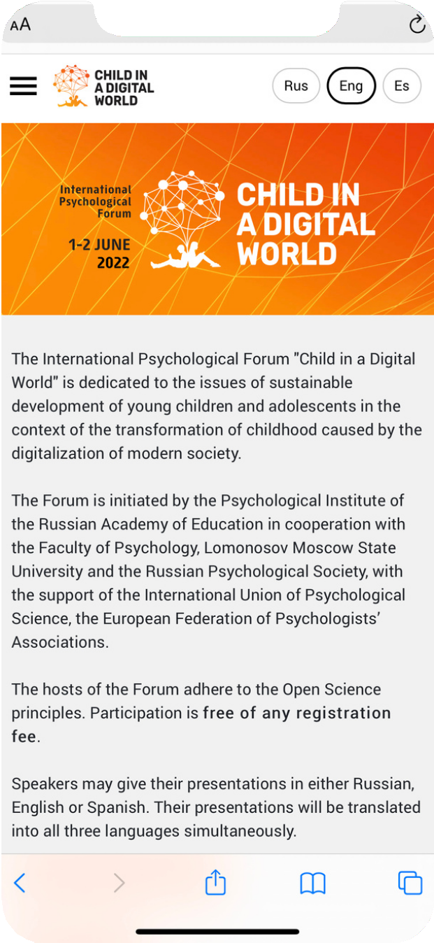
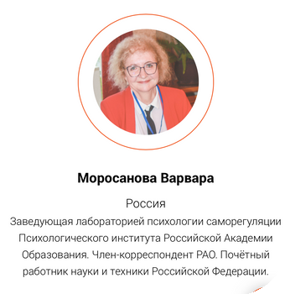

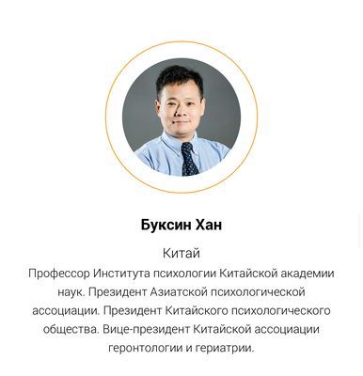

РАСТЁМ С ЯКУТИЕЙ — РЕСПУБЛИКАНСКИЙ ПРОЕКТ ИССЛЕДОВАНИЯ ДЕТСТВА
Международный психологический форум
«Ребенок в цифровом мире»
11000 человек из 75 стран
ПРИНЯЛИ УЧАСТИЕ В РАБОТЕ ФОРУМА
Выступили 73 спикера
ИЗ 20 СТРАН МИРА, НА АКТУАЛЬНЫЕ ТЕМЫ РАЗВИТИЯ ДЕТЕЙ РАЗНЫХ ВОРАСТОВ В УСЛОВИЯХ ГЛОБАЛЬНОЙ ЦИФРОВИЗАЦИИ

Slide 13
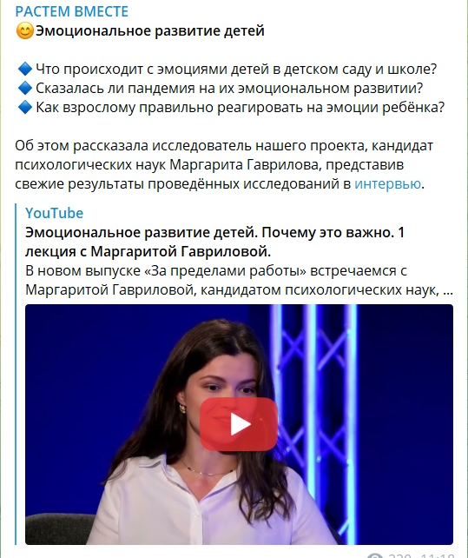
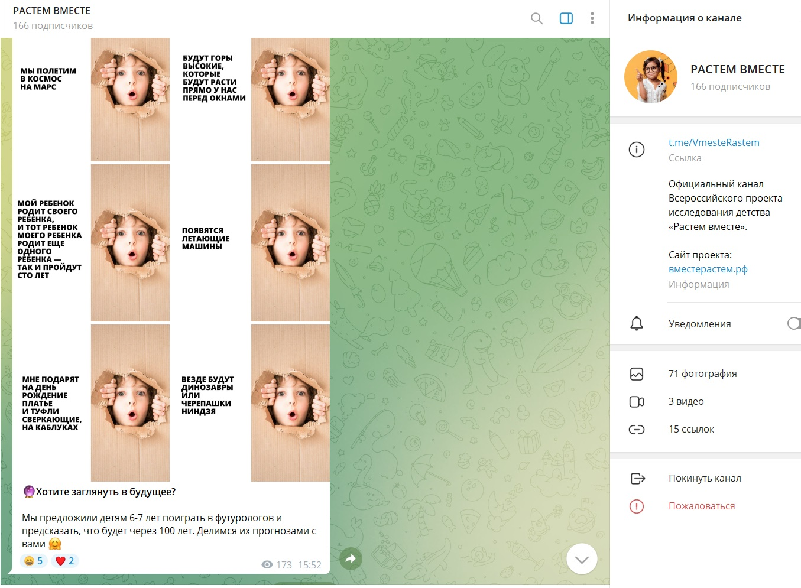
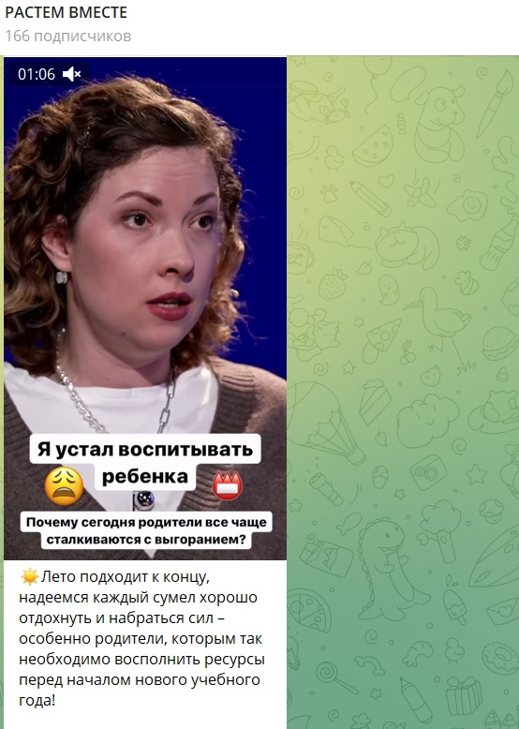



Телеграмм канал федерального проекта

